Slide 1

MARU
외국인을 위한 한국어 학습앱
컴퓨터공학과
20200679
하 도 윤
2026 졸업작품 · 지도교수 한경수 교수
Notes:
안녕하세요. 외국인을 위한 한국어 학습 앱, 마루를 만든 컴퓨터공학과 하도윤입니다.

Slide 2

Problem
Solution
Vision
Notes:
문제, 해결, 그리고 비전 순서로 말씀드리겠습니다.

Slide 3



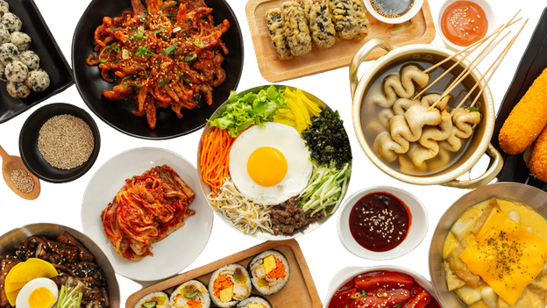
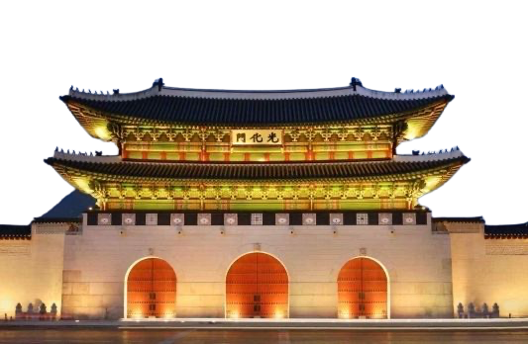


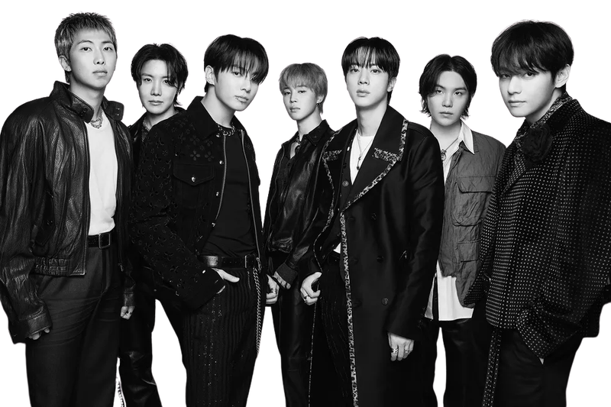
The Global Rise of Korean Culture
Notes:
K-팝, K-드라마, 웹툰처럼 한국 콘텐츠가 전 세계로 퍼지면서, 한국어를 직접 배우고 싶어 하는 사람도 빠르게 늘고 있습니다.

Slide 4
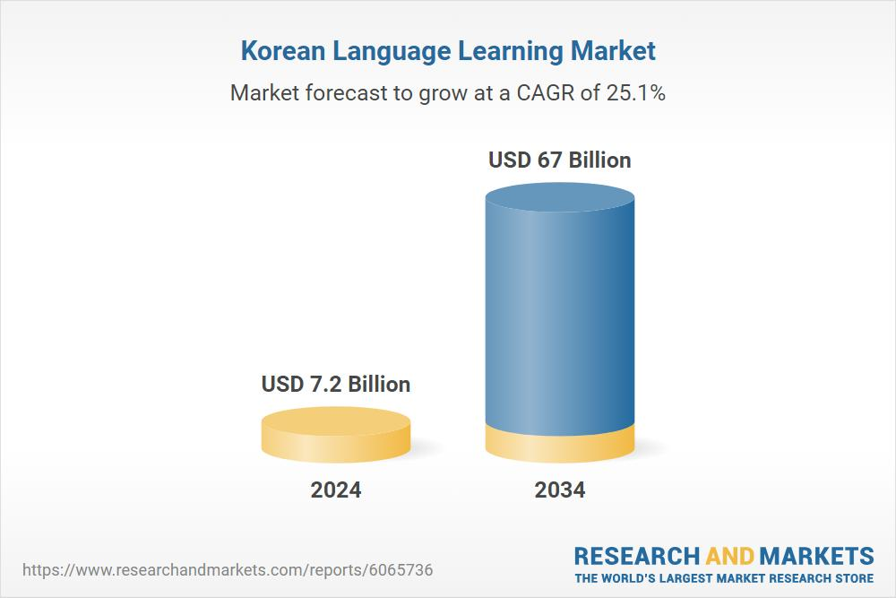
한국어 학습 시장은 2034년 670억 달러 규모까지 성장할 것으로 전망
출처: Research and Markets (2024), Korean Language Learning Market Report
Notes:
한국어 학습 시장은 2034년 670억 달러 규모까지 성장할 것으로 전망됩니다.

Slide 5
교착어
굴절어 / 독립어
세계 인구의 약 30%
세계 인구의 약 70%
🇺🇸 I study Korean
🇰🇷 나는 한국어를 공부한다
🇪🇸 Yo estudio coreano
VS
🇫🇷 Je étudie le coréen
🇯🇵 私は韓国語を勉強する
🇩🇪 Ich lerne Koreanisch
🇨🇳 我学韩语
🟦 파랑 = 주어 (Subject) 🟥 빨강 = 목적어 (Object)
🟩 초록 = 동사 (Verb) 🟣 보라 = 조사 (Particle)
Notes:
그런데 한국어는 쉬운 언어가 아닙니다. 영어는 단어를 순서대로 놓지만, 한국어는 '나는', '한국어를'처럼 단어 뒤에 조사와 어미를 붙여서 뜻을 만드는 교착어입니다.

Slide 6
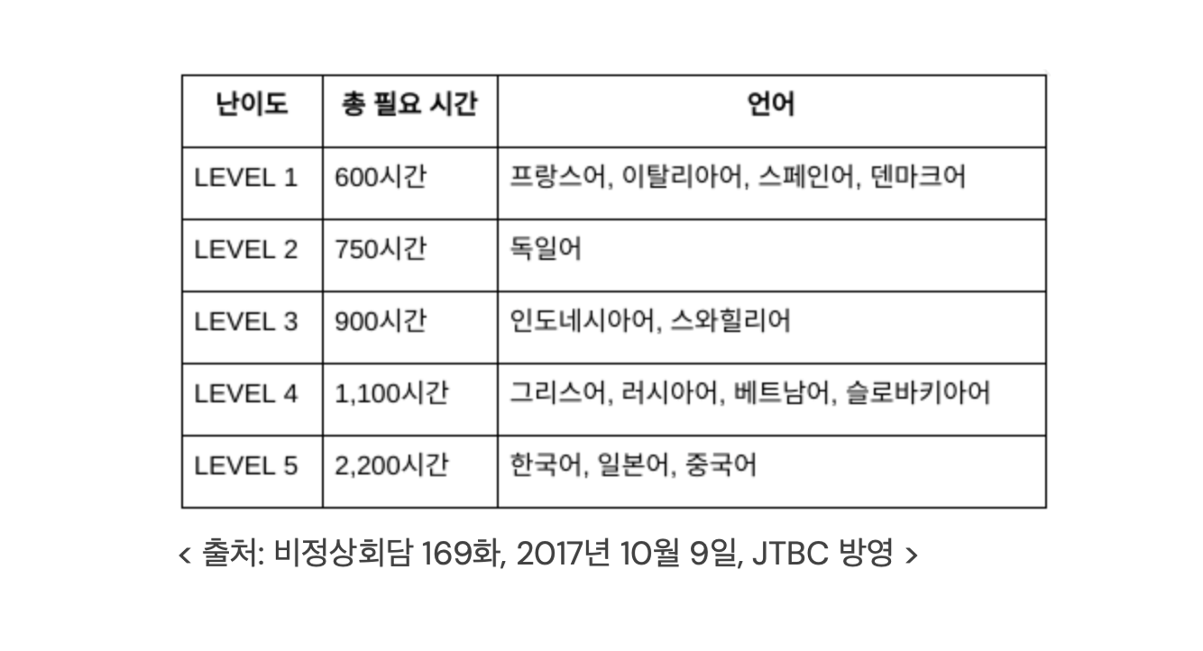
미국 외교관 연수기관(FSI), 세계 70개 언어를 난이도에 따라 1~5단계로 분류
Notes:
그래서 미국 외교관 연수기관 FSI는 한국어를 영어권 학습자에게 가장 어려운 등급으로 분류합니다.

Slide 7
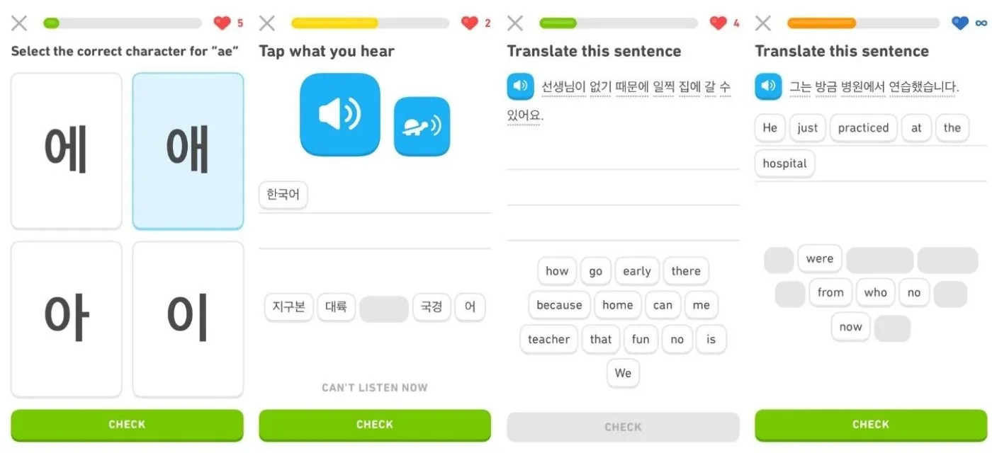
세계 1위 앱도 이게 전부입니다
Notes:
하지만 세계 1위 학습 앱도 대부분 듣고 고르는 객관식입니다. 한국어가 어떻게 붙어서 만들어지는지, 그 구조를 직접 체험할 기회는 없습니다.

Slide 8
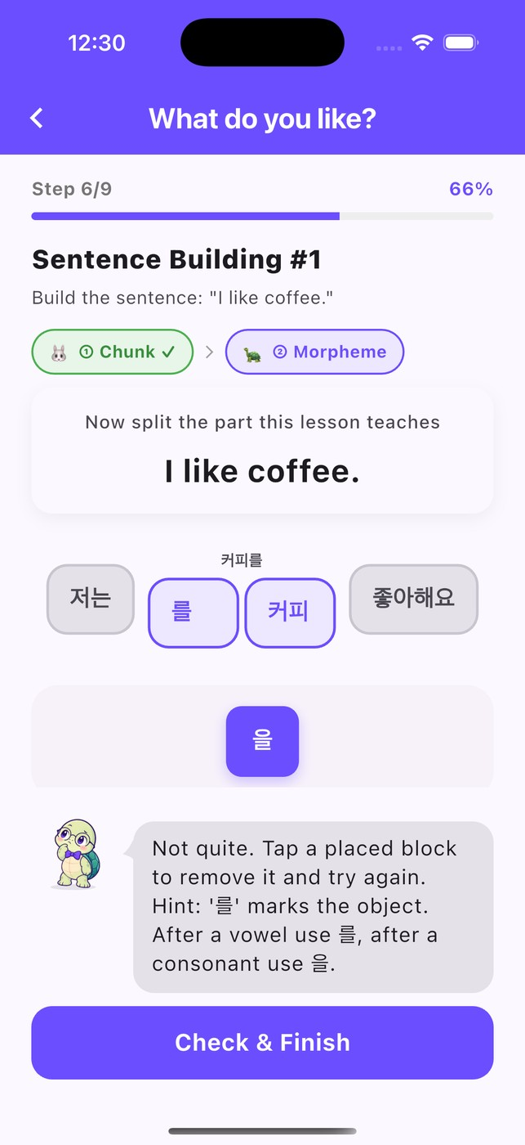
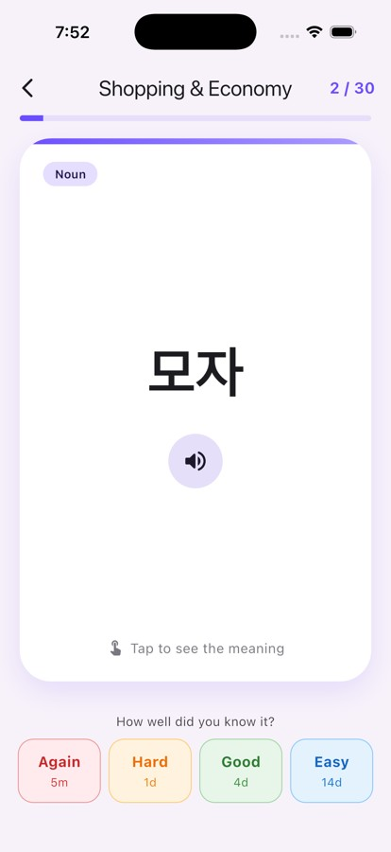
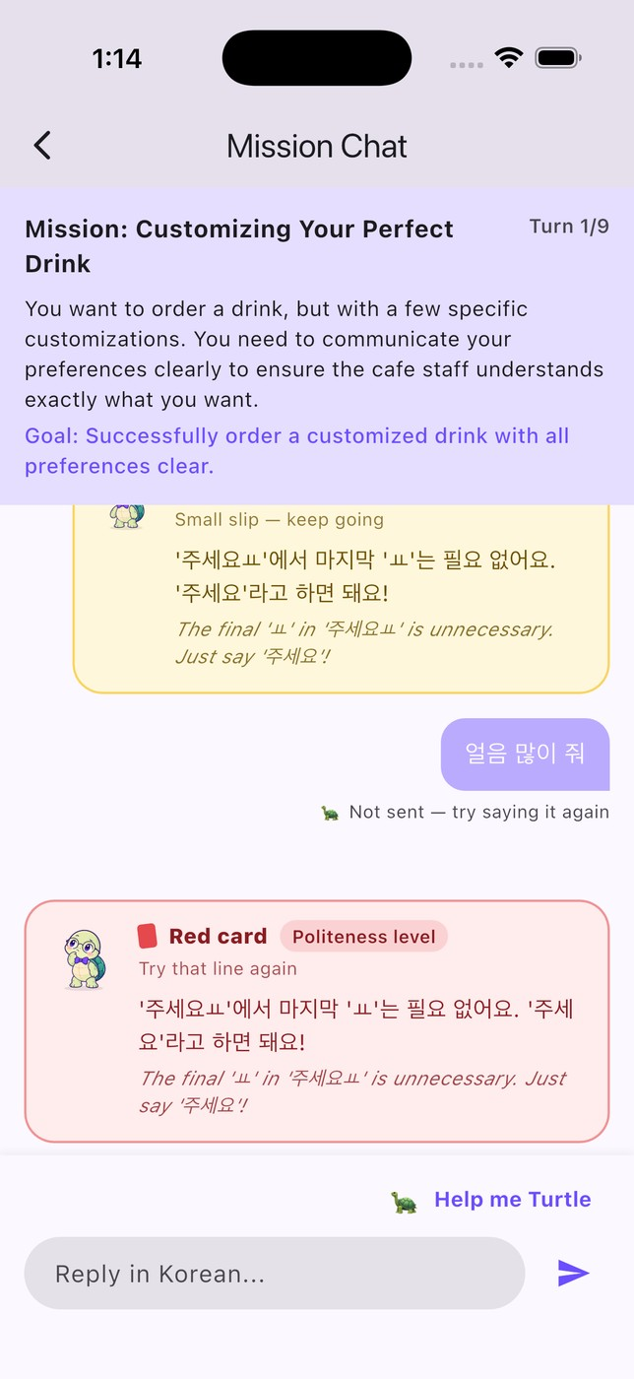
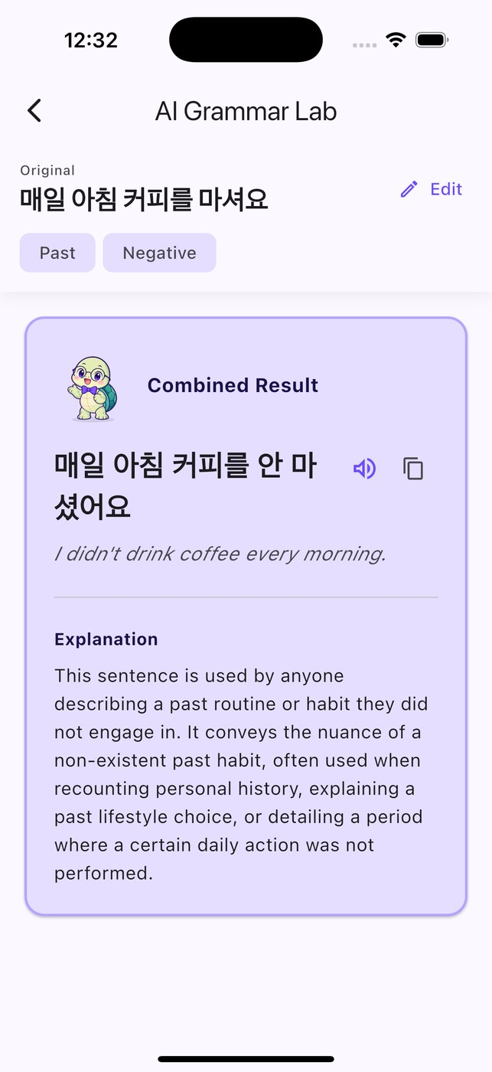
MARU = 한국어의 구조를 체험하는 앱
M
Morpheme 레슨
A
Adaptive 단어
R
Roleplay 미션
U
Upgrade 실험실
토끼 단계: 의미 덩어리로 문장 조립
거북이 단계: 레슨 목표 문법만 형태소로 분해
FSRS-4.5 표준 공식으로 단어별 다음 복습일 계산
오늘의 복습 = 기한이 된 단어만
토끼가 역할로 변신해 대화
거북이가 레드/옐로카드로 교정, AI 코치가 목표 달성 판정
한글 자모 조합 — 소리와 글자
AI 문법 변형 — 시제·존댓말·부정
한글 12레슨 + 문법 3레슨
5,561단어 · 14개 주제 덱
한 턴 약 1.5~2초
같은 요청은 DB 캐시로 즉시 응답
Notes:
그래서 마루는 한국어의 구조를 직접 체험하는 앱으로 만들었습니다. 이름 그대로 네 가지 기능입니다. M, 형태소 레슨에서는 먼저 의미 덩어리로 문장을 조립하고, 다음 단계에서 그 레슨의 목표 문법만 형태소로 쪼개 봅니다. A, 단어장은 FSRS-4.5 기억 알고리즘으로 단어마다 다음 복습일을 계산해, 오늘 복습할 단어만 보여 줍니다. R, 미션 대화에서는 토끼가 카페 직원 같은 역할로 변신해 대화하고, 거북이가 레드카드와 옐로카드로 실수를 바로잡습니다. U, 실험실에서는 한글 자모를 직접 조합하고, AI로 문장의 시제나 존댓말을 바꿔 봅니다.

Slide 9
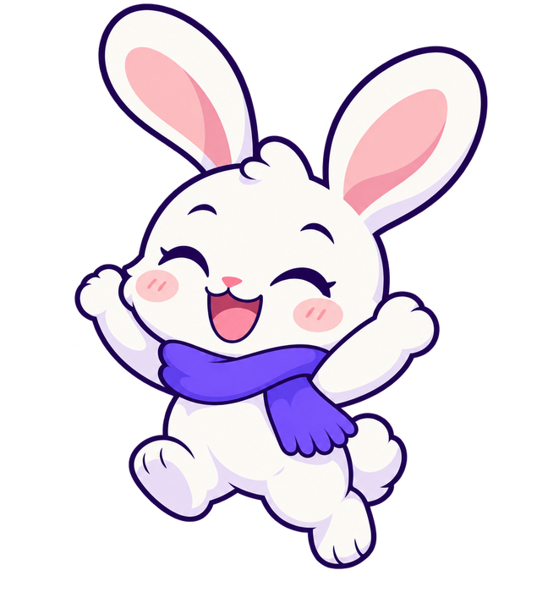
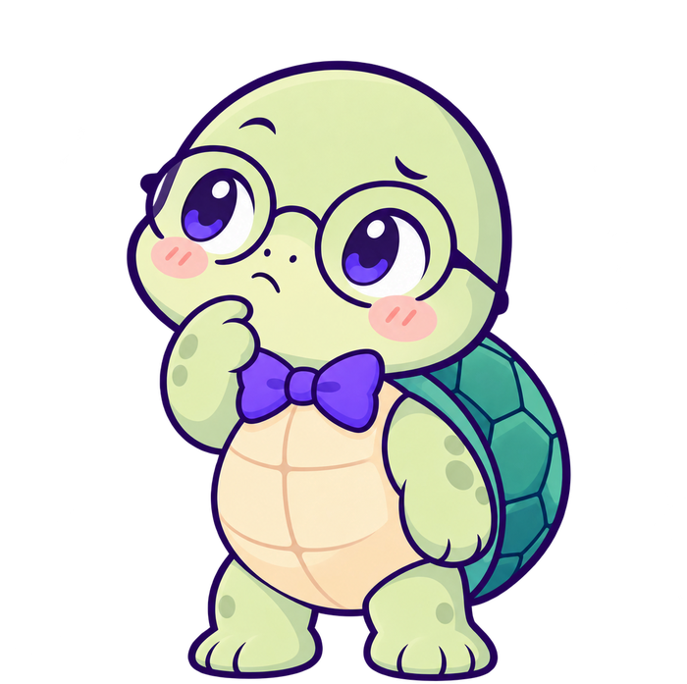
다른 걸음, 같은 길
전래동화에서 찾은 학습 설계 — 2학기에 캐릭터로 살아 움직이다
토끼 빠른 체험 · 연기
덩어리로 먼저 조립해 보고, 미션에서는 상대 역할로 변신
거북이 느린 분석 · 코칭
목표 문법을 쪼개 보여 주고, 틀리면 힌트와 레드/옐로카드
정답·오답·완료·대기·교정에 실시간 반응
4개 기능 21개 화면 지점 + 홈
표정은 AI 생성 이미지, 몸짓은 코드 모션(숨쉬기·깜빡임·점프·찌그러짐)으로 분리 → 그림을 바꿔도 기능 코드 수정 0줄
Notes:
마루의 학습 설계는 토끼와 거북이 이야기에서 왔습니다. 토끼는 일단 빠르게 해 보는 체험, 거북이는 천천히 구조를 분석하는 코칭입니다. 2학기에는 이 둘을 실제 캐릭터로 만들어, 네 기능의 21개 화면에서 학습자의 정답과 오답, 완료에 반응하게 했습니다.

Slide 10
시스템 구성도
Flutter 앱
Spring Boot 3.5 · Java 17
외부 AI
iOS · Android 단일 코드
Railway 운영 배포 — main push 시 자동 재배포
OpenAI GPT-4o 미션 대화·채점
gpt-4o-mini-tts 발음
Gemini 2.5 Flash 문법 변형
레슨 · 단어 · 미션 · 실험실
인증
Google·Apple 토큰 검증 → JWT
HTTPS
JWT
토끼 · 거북이 캐릭터
레슨·진도
점수·별·이어하기
FSRS-4.5
다음 복습일 계산
PostgreSQL
Google · Apple 로그인
레슨 데이터 (JSONB)
단어 5,561 · FSRS 기록
AI · TTS 캐시
미션
3-Zone 판정 · 병렬 호출
TTS 재생 (just_audio)
캐시
AI 응답 · TTS 음성
오프라인 콘텐츠 파이프라인
단어: 국립국어원 학습용 어휘 → Gemini 번역·예문 → DB
CSV
문장 + 목표 품사
Kiwi
형태소 분석
조립 문제 ·
탭 분석 JSON
멱등 SQL 패치
DB 반영
Notes:
시스템 구성입니다. 앱은 Flutter 하나로 iOS와 안드로이드를 지원하고, 서버는 Spring Boot, 데이터는 PostgreSQL에 저장합니다. 서버는 Railway에 배포되어 있어 코드를 올리면 자동으로 다시 배포됩니다. 미션 대화와 발음은 OpenAI, 문법 변형은 Gemini를 쓰고, 같은 요청은 DB에 캐시해 두었다가 바로 돌려줍니다. 레슨의 조립 문제는 Kiwi 형태소 분석기로 미리 만들어 SQL 패치로 반영하는 오프라인 파이프라인입니다.

Slide 11
2학기 — 설계에서 실제 동작으로
1
토끼·거북이 캐릭터
21개 화면 지점 + 홈에서 반응
1.5~2초
1~2ms
2
FSRS-4.5 표준 공식
평가 버튼에 다음 간격 미리보기
미션 한 턴
AI 캐시 HIT
토끼·거북이 병렬 호출
순차 대비 30~50% 단축
같은 요청은 DB 캐시
MISS(Gemini) 3~5초
3
조립 문제 파이프라인 재작성
레슨 목표 문법만 분해
4
미션 실제 판정
미달이면 재도전 권유 · 레드/옐로카드
123 · 67
Railway
5
서버 TTS
발음 음성 생성 + DB 캐시
자동 테스트
운영 배포
서버 123개 · 앱 67개
전부 통과
iPhone 실기기에서
운영 서버로 동작
6
Railway 배포 · 사용자 피드백 반영
실제 iPhone 에서 운영 서버로 동작
Notes:
2학기에는 설계를 실제 동작으로 바꾸는 데 집중했습니다. 미션은 연기와 채점을 병렬로 호출해 한 턴에 약 1.5초에서 2초, 캐시된 요청은 1~2밀리초에 응답합니다. 서버 123개, 앱 67개의 자동 테스트가 모두 통과하고, 실제 iPhone에서 운영 서버로 동작합니다.

Slide 12
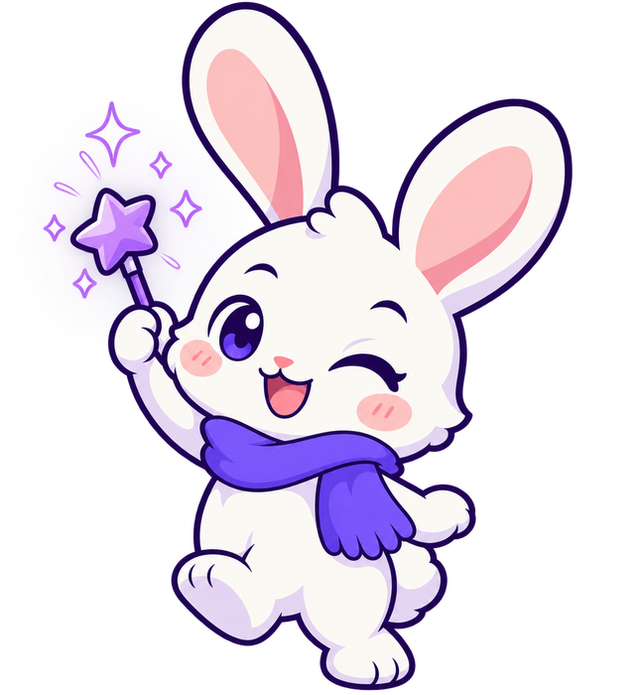
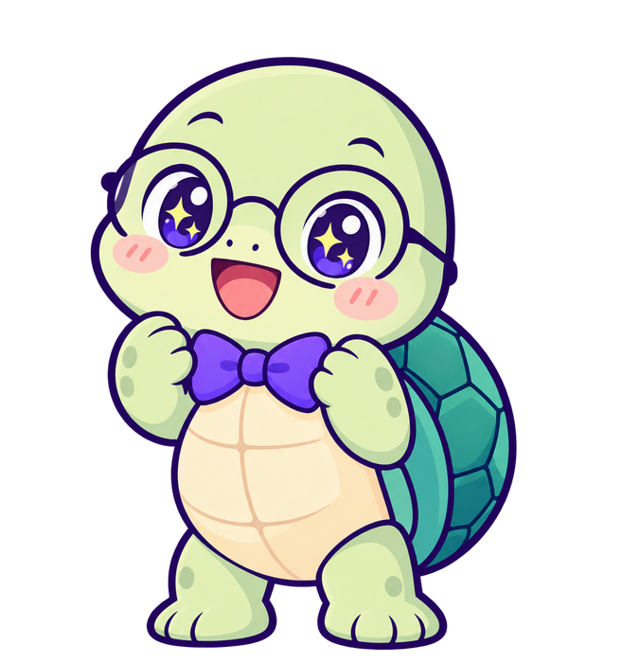
DEMO
시연 — iPhone 실기기 · 운영 서버 연결
레슨
단어
미션
실험실
Notes:
그럼 실제 iPhone 화면으로 보여 드리겠습니다. (→ 시연 영상 5~6분)

Slide 13
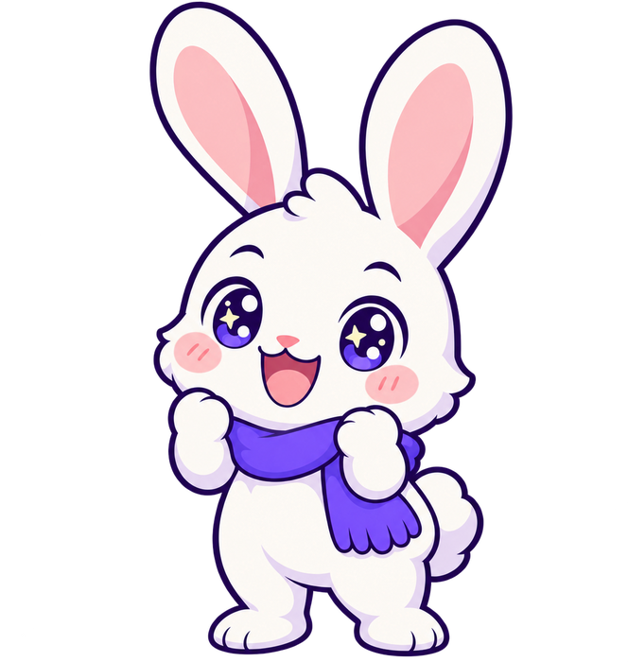

기대효과
학습자
콘텐츠
기술
외우는 대신 직접 조립하며 한국어의 구조를 체험
CSV 한 줄(문장 + 목표 품사)로 새 문법 레슨
AI 캐시·병렬 호출로 응답 속도와 비용 관리
잊기 직전에 복습 — 기억 알고리즘(FSRS-4.5)
어휘 파이프라인으로 단어 데이터 확장
캐릭터 그림·모션 분리 → 교체가 쉬운 구조
목적·끝·피드백이 있는 대화 연습
멱등 SQL 패치로 운영 DB 에 안전하게 반영
자동 테스트로 기능 회귀 방지
다음 단계: 웹 체험판 → 2026. 11. 6 졸업전시
Notes:
마루의 기대효과입니다. 학습자는 외우는 대신 직접 조립하며 한국어의 구조를 체험하고, 잊기 직전에 복습하고, 목적과 끝이 있는 대화를 연습할 수 있습니다. 새 문법 레슨은 CSV 한 줄로 추가할 수 있고, AI 캐시와 캐릭터 분리 설계 덕분에 확장하기 쉽습니다. 다음 목표는 웹 체험판을 열어 11월 졸업전시에서 누구나 써 볼 수 있게 하는 것입니다.

Slide 14
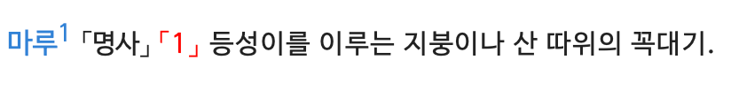

마루를 통해 한국어를 배우는 모든 학습자가
자신만의 마루(정상)에 오를 수 있도록
Notes:
마루는 산의 꼭대기, 정상이라는 뜻입니다. 마루로 한국어를 배우는 모든 학습자가 자신만의 정상에 오를 수 있으면 좋겠습니다.

Slide 15
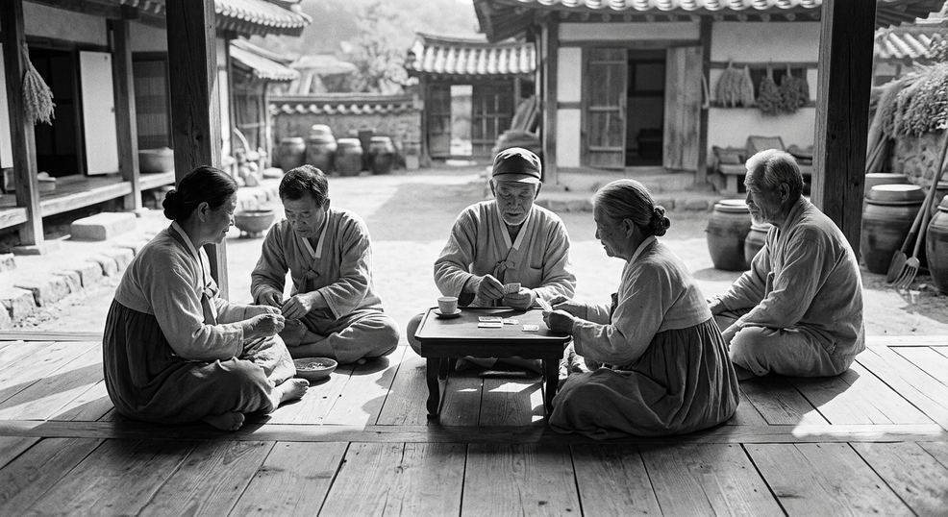

그리고 예로부터 마루가 사람들이 모이는 공간이었듯,
한국어를 배우고 싶은 전 세계의 외국인들이 모여드는 마루가 될 것입니다.
Notes:
그리고 예로부터 마루가 사람들이 모이는 곳이었듯, 한국어를 배우고 싶은 전 세계 사람들이 모이는 마루가 되겠습니다.

Slide 16

감사합니다
Notes:
감사합니다.

